Slide 1
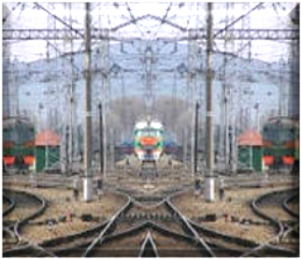
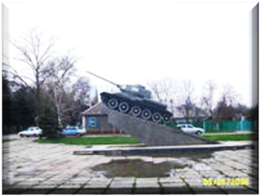
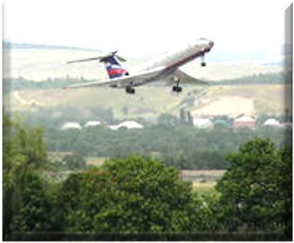
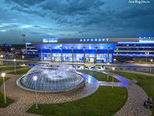
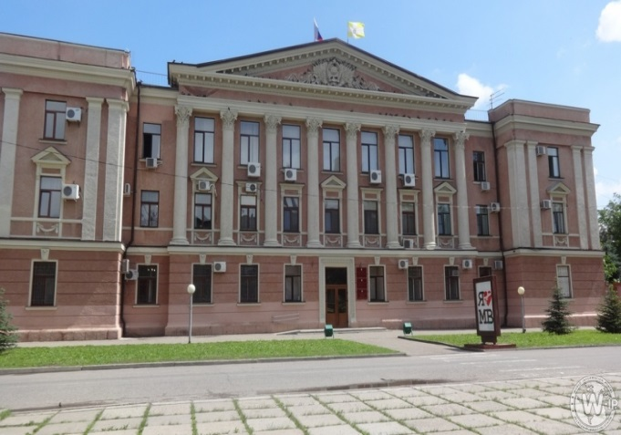
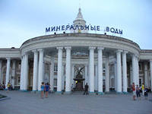
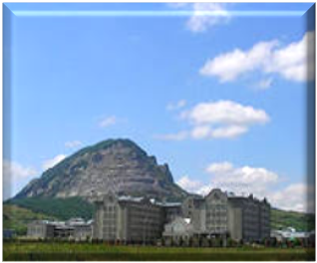
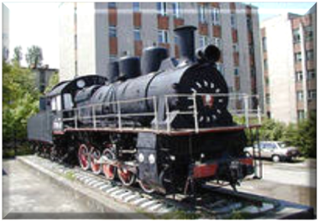
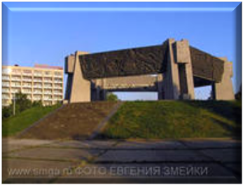
БЮДЖЕТ ДЛЯ ГРАЖДАН
МИНЕРАЛОВОДСКОГО ГОРОДСКОГО ОКРУГА

Slide 2
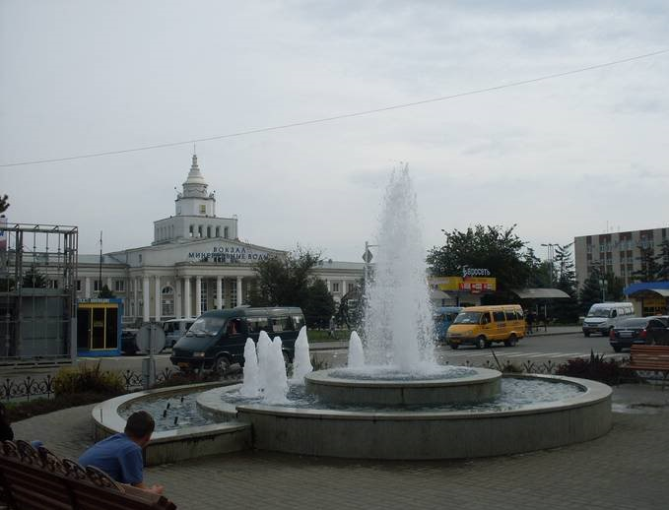
УВАЖАЕМЫЕ ЖИТЕЛИ
МИНЕРАЛОВОДСКОГО ГОРОДСКОГО ОКРУГА!
ПРЕДСТАВЛЯЕМ ВАМ ИНФОРМАЦИОННЫЙ МАТЕРИАЛ
«БЮДЖЕТ ДЛЯ ГРАЖДАН»

Slide 3

Начиная с 2014 года все финансовые органы страны составляют на регулярной основе отдельный аналитический документ «Бюджет для граждан», который содержит основные положения проекта закона (решения) о бюджете и отчета о его исполнении в доступной и понятной форме.
В Бюджетном послании Президента РФ говорится о необходимости обеспечения большей прозрачности и открытости бюджетного процесса для граждан. Одним из инструментов обеспечения прозрачности и открытости бюджетного процесса для населения является «Бюджет для граждан».
Финансовым управлением администрации Минераловодского городского округа разработан представленный информационно-аналитический материал, который позволит каждому жителю Минераловодского округа самостоятельно ознакомиться с бюджетом Минераловодского городского округа на 2021 год и плановый период 2022 и 2023 годов.

Slide 4
Надеемся, что представление бюджета Минераловодского городского округа в понятной и простой форме расскажет о том, кто и как пополняет муниципальную казну, как происходит её распределение, по каким социальным направлениям.
Мы убеждены, что представленный материал окажется не только интересным с познавательной точки зрения, но и полезным в повседневной жизни.
В данном материале отражены основные параметры бюджета Минераловодского городского округа Ставропольского края на 2021 год и плановый период 2022 и 2023 годов, основные экономические показатели, основные направления бюджетной политики.

Slide 5
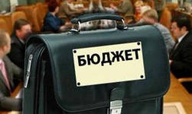
ЧТО ТАКОЕ «БЮДЖЕТ ДЛЯ ГРАЖДАН»?
Бюджет для граждан» – аналитический документ, разрабатываемый в целях предоставления гражданам актуальной информации о бюджете в формате, доступном для широкого круга пользователей.

Slide 6
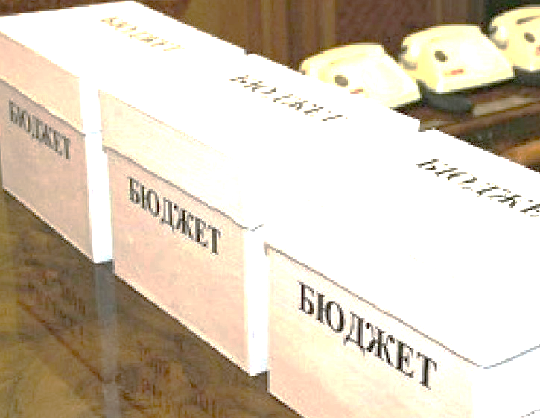
ЧТО ТАКОЕ «БЮДЖЕТ ДЛЯ ГРАЖДАН»?
В представленной информации отражены положения проекта бюджета Минераловодского городского округа на 2021 год и плановый период 2022 и 2023 годов. «Бюджет для граждан» нацелен на получение обратной связи от граждан, которым интересны современные проблемы муниципальных финансов в муниципальном образовании.

Slide 7
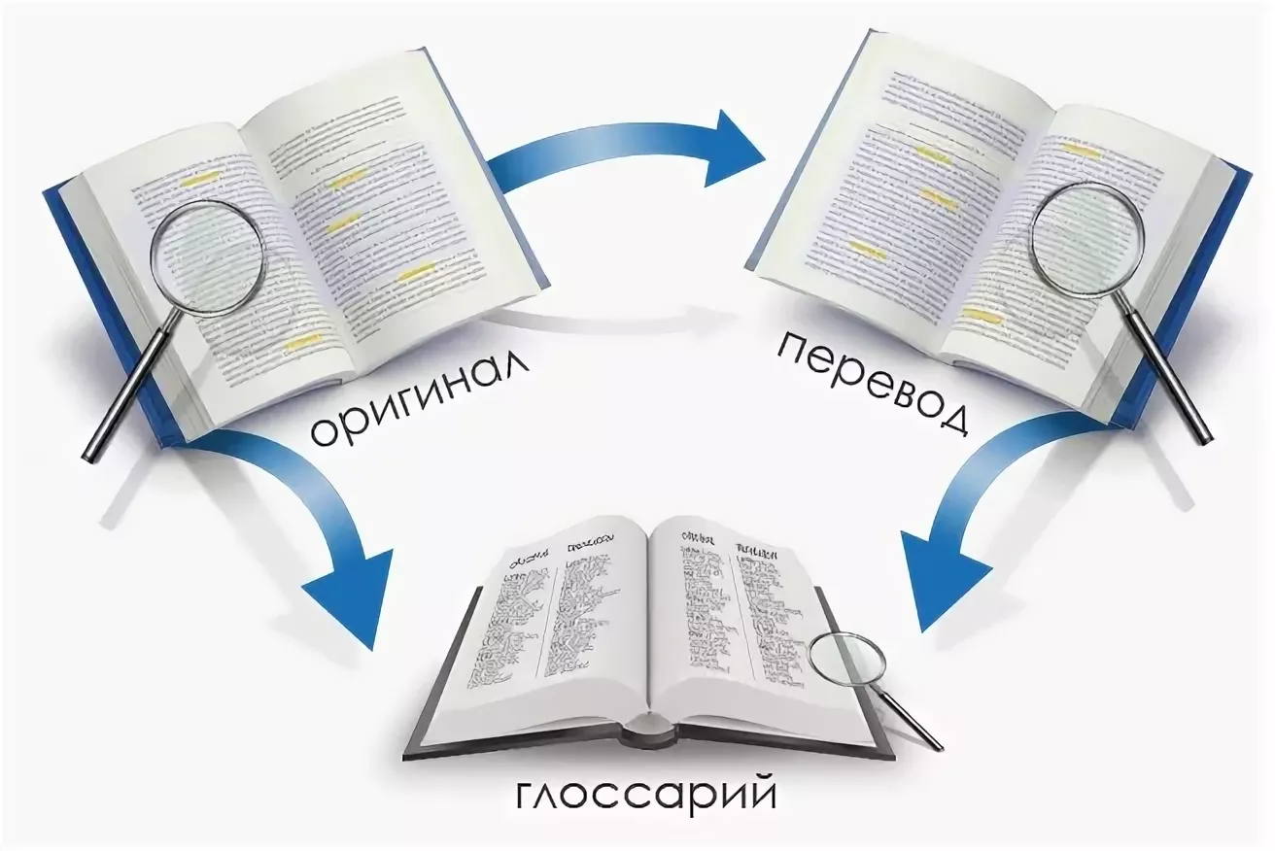
глоссарий

Slide 8
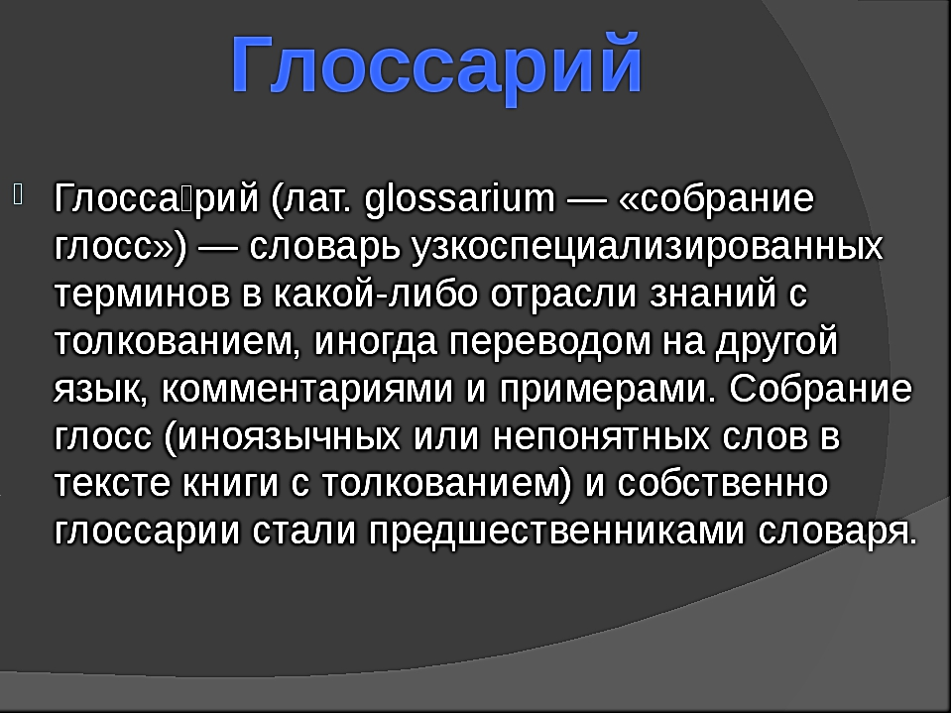

Slide 9

Глоссарий
Администратор доходов бюджета - органы государственной власти, органы местного самоуправления, органы управления государственными внебюджетными фондами, ЦБ РФ, а также бюджетные учреждения, созданные органами государственной власти и органами местного самоуправления, осуществляющие в соответствии с законодательством РФ контроль за правильностью исчисления, полнотой и своевременностью уплаты, начисление, учет, взыскание и принятие решений о возврате (зачете) излишне уплаченных (взысканных) платежей, пеней и штрафов по ним, являющихся доходами бюджетов бюджетной системы РФ.
Безвозмездные поступления - это финансовая помощь из бюджетов других уровней (межбюджетные трансферты), от физических и юридических лиц.
Бюджет – форма образования и расходования денежных средств, предназначенных для финансового обеспечения задач и функций государства и местного самоуправления.
Бюджетная классификация - группировка доходов и расходов бюджетов всех уровней бюджетной системы РФ, а также источников финансирования дефицитов этих бюджетов, используемая для составления и исполнения бюджетов.
Бюджетный кредит – это денежные средства, предоставляемые бюджетом другому бюджету бюджетной системы Российской Федерации, юридическому лицу (за исключением государственных (муниципальных) учреждений), иностранному государству, иностранному юридическому лицу на возвратной и возмездной основах.
Бюджетный период – отрезок времени, охватывающий все стадии бюджетного планирования. Начинается бюджетный период с момента начала работы по составлению проекта бюджета и завершается утверждением отчета о его исполнении.
Бюджетный процесс - деятельность по составлению проекта бюджета, его рассмотрению, утверждению, исполнению, составлению отчета об исполнении и его утверждению.
Бюджетная система Российской Федерации - совокупность всех бюджетов в РФ: федерального, региональных, местных, государственных внебюджетных фондов.

Slide 10
Глоссарий
Главный распорядитель бюджетных средств (ГРБС) - орган государственной власти (местного самоуправления), орган управления государственным внебюджетным фондом, или наиболее значимое учреждение науки, образования, культуры и здравоохранения, напрямую получающий(ее) средства из бюджета и наделенный правом распределять их между подведомственными распорядителями и получателями бюджетных средств
Государственный (муниципальный) долг - обязательства публично-правового образования по полученным кредитам, выпущенным ценным бумагам, предоставленным гарантиям перед третьими лицами.
Государственные и муниципальные займы - это денежные ресурсы, привлекаемые для покрытия дефицита соответствующего бюджета от физических и юридических лиц, иностранных государств, международных финансовых организаций на основании заключаемых договоров, по которым возникают долговые обязательства РФ, субъекта РФ, муниципального образования как заемщиков или гарантов погашения займов (кредитов) другими заемщик.
Государственная (муниципальная) программа - система мероприятий и инструментов государственной политики, обеспечивающих в рамках реализации ключевых государственных функций достижение приоритетов и целей государственной политики в сфере социально-экономического развития и безопасности.
Дефицит - превышение расходов бюджета над его доходами.
Дотации - межбюджетные трансферты, предоставляемые на безвозмездной и безвозвратной основе без установления направлений и (или) условий их использования.
Доходы - это поступающие в бюджет денежные средства (налоги юридических и физических лиц, административные платежи и сборы, безвозмездные поступления).
Источники финансирования дефицита бюджета - средства, привлекаемые в бюджет для покрытия дефицита (кредиты банков, кредиты от других уровней бюджетов, кредиты финансовых международных организаций, ценные бумаги, иные источники).
Инвестиции (или капиталовложения, капитальные затраты) - финансовые средства, затрачиваемые на строительство новых и реконструкцию, расширение и техническое перевооружение действующих предприятий (производственные инвестиции), на жилищное, коммунальное и культурно-бытовое строительство (непроизводственные инвестиции).
Индекс потребительских цен - один из видов индексов цен, созданный для измерения среднего уровня цен на товары и услуги (потребительской корзины) за определённый период в экономике.

Slide 11
Глоссарий
Межбюджетные трансферты - это средства одного бюджета бюджетной системы РФ, перечисляемые другому бюджету бюджетной системы РФ.
Налогоплательщик - физическое лицо или юридическое лицо, на которое законом возложена обязанность уплачивать налоги.
Налоговые доходы – поступления в бюджет от уплаты налогов, установленных Налоговым кодексом РФ.
Национальная экономика – (с точки зрения как раздел расходов бюджета) аккумулирует расходы, связанные с руководством, управлением, оказанием услуг, а также предоставлением государственной поддержки в целях развития отраслей национальной экономики: сельского хозяйства, транспорта и дорожного хозяйства.
Неналоговые доходы – поступления от уплаты пошлин и сборов, установленных законодательством РФ и штрафов за нарушение законодательства.
Прогноз социально-экономического развития - документ, содержащий систему научно-обоснованных представлений о направлениях и результатах социально-экономического развития Российской Федерации на прогнозируемый период (среднесрочный или долгосрочный).
Прожиточный минимум - это стоимостная величина достаточного для обеспечения нормального функционирования организма человека, сохранения его здоровья, набора продуктов питания, а также минимального набора непродовольственных товаров и минимального набора услуг, необходимых для удовлетворения основных социальных и культурных потребностей лица.
Профицит - превышение доходов над расходами бюджета.
Публичные нормативные расходные обязательства - публичные обязательства перед физическим лицом, подлежащие исполнению в денежной форме в установленном соответствующим законом, иным нормативным правовым актом размере или имеющие установленный порядок его индексации.
Публично – правовое образование - это
- Российская Федерация (федеральное государство) в целом;
- Субъекты РФ - республики, края, области, города федерального подчинения, автономные области, автономные округа;
- Муниципальные образования.
Публичные нормативные расходные обязательства - публичные обязательства перед физическим лицом, подлежащие исполнению в денежной форме в установленном соответствующим законом, иным нормативным правовым актом размере или имеющие установленный порядок его индексации.

Slide 12
Глоссарий
Публичные слушания проводятся представительным органом муниципального образования, главой муниципального образования с участием жителей муниципального образования для обсуждения проектов муниципальных правовых актов по вопросам местного значения.
Расходы - это выплачиваемые из бюджета денежные средства (социальные выплаты населению, содержание государственных учреждений (образование, ЖКХ, культура и другие) капитальное строительство и другие).
Расходные обязательства - это возникающие на основе закона, иного нормативного правового акта, договора или соглашения обязанности публично-правового образования или действующего от его имени бюджетного учреждения предоставить физическому или юридическому лицу, иному публично-правовому образованию средства из соответствующего бюджета.
Реестр расходных обязательств - используемый при составлении проекта бюджета, свод (перечень) законов, иных нормативных правовых актов, муниципальных правовых актов, обуславливающих публичные нормативные обязательства и (или) правовые основания для иных расходных обязательств с указанием соответствующих положений (статей, частей, пунктов, подпунктов, абзацев) законов и иных нормативных правовых актов с оценкой объёмов бюджетных ассигнований, необходимых для исполнения включённых в реестр обязательств.
Субвенция - бюджетные средства, предоставляемые бюджету другого уровня бюджетной системы РФ на безвозмездной и безвозвратной основах на осуществление определенных целевых расходов, возникающих при выполнении полномочий РФ, переданных для осуществления органам государственной власти другого уровня бюджетной системы РФ.
Субсидия - бюджетные средства, предоставляемые бюджету другого уровня бюджетной системы РФ, в целях софинансирования расходных обязательств, возникающих при выполнении полномочий органов местного самоуправления по вопросам местного значения.

Slide 13

ЧТО ТАКОЕ БЮДЖЕТ ?
БЮДЖЕТ – ЭТО ПЛАН ДОХОДОВ И РАСХОДОВ НА ОПРЕДЕЛЕННЫЙ ПЕРИОД
БЮДЖЕТ - (от старонормандского bougette – кошель, сумка, кожаный мешок) – форма образования и расходования денежных средств, предназначенных для финансового обеспечения задач и функций государства и местного самоуправления
РАСХОДЫ
это выплачиваемые из бюджета денежные средства (социальные выплаты населению, содержание муниципальных учреждений в сфере образования, ЖКХ, культуры, спорта , капитальное строительство и другие расходы).
ДОХОДЫ
это поступающие в бюджет денежные средства (налоги физических и юридических лиц, платежи и сборы, безвозмездные поступления)
Сбалансированность бюджета по доходам и расходам – основополагающее требование, предъявляемое к органам, составляющим и утверждающим бюджет.

Slide 14


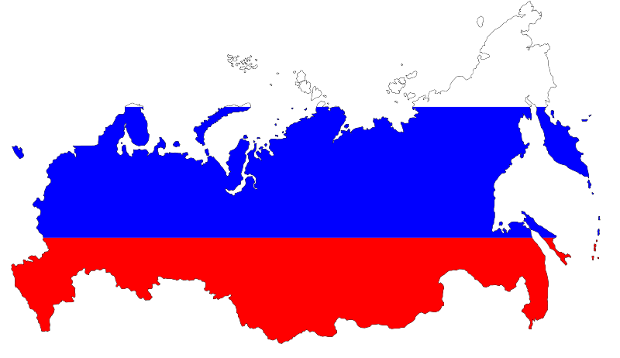
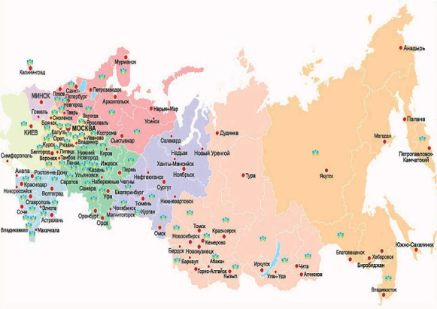
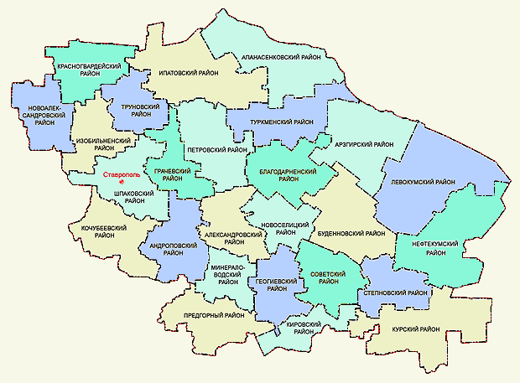
Какие бывают бюджеты?
Бюджет семьи
Бюджет организаций
Бюджеты
публично-правовых образований
Российской Федерации
(федеральный бюджет, бюджеты государственных внебюджетных фондов РФ)
субъектов
Российской Федерации
(региональные бюджеты, бюджеты территориальных фондов ОМС)
муниципальных образований
(местные бюджеты)

Slide 15
Бюджетная система Российской Федерации
 |  |  |  | Первый уровень
 |  |  |  | Федеральный бюджет |  |  |  |  |  |  |  |  |  | Бюджеты государственных внебюджетных фондов
 |  |  |  | Второй уровень
 |  |  |  | Бюджеты субъектов РФ |  |  |  |  |  |  |  |  |  | Бюджеты территориальных государственных внебюджетных фондов
 |  |  |  |  |  | Третий уровень
 |  |  |  |  |  |  | Бюджеты муниципальных районов, бюджеты городских округов, муниципальных округов ,бюджеты внутригородских муниципальных образований городов федерального значения Москвы и Санкт - Петербурга
 |  |  |  |  |  | Четвертый уровень
 |  |  |  |  |  |  | Бюджеты городских и сельских поселений
Местный бюджет - одна из составных частей бюджетной системы РФ. Он является финансовой основой деятельности органов местного самоуправления. В местном бюджете отражаются доходы, полученные в данном муниципальном образовании, и расходы, осуществляемые органами местного самоуправления для реализации полномочий.

Slide 16
Участники бюджетного процесса
Президент РФ
Государственные органы законодательной власти
Государственные органы исполнительной власти
Органы местного самоуправления
Органы денежно-кредитного регулирования (Центробанк РФ)
Кредитные организации
Органы государственного и муниципального контроля
Главные распорядители, распорядители и получатели средств
бюджета
Иные органы, на которые возложены бюджетные, налоговые и иные полномочия

Slide 17

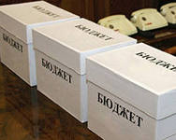

Основы составления проекта бюджета
Бюджетное послание Президента Российской Федерации
Прогноз социально-экономического развития
Основные направления бюджетной, налоговой и долговой политики
Муниципальные программы
Составление проекта бюджета округа

Slide 18
Бюджетный процесс
Представляет собой деятельность по составлению проекта бюджета, его рассмотрению, утверждению, исполнению, составлению отчета об исполнении и его утверждению.
СТАДИИ БЮДЖЕТНОГО ПРОЦЕССА
1. Разработка проекта бюджета
3. Утверждение проекта бюджета
5. Контроль за исполнением бюджета
2. Рассмотрение проекта бюджета
4. Исполнение бюджета
6. Рассмотрение и утверждение отчета об исполнении бюджета

Slide 19
Бюджетный процесс
Этапы бюджетного процесса | янв | фев | март | апр | май | июнь | июль | авг | сент | окт | нояб |  | дек
Составление проекта бюджета |  |  |  |  |  |  |  |  |  |  | 15
Рассмотрение и утверждение проекта бюджета
Исполнение бюджета
Подготовка и утверждение годового отчета об исполнении бюджета за отчетный год
Финансовый контроль
Составление проекта бюджета- начальный этап бюджетного процесса. На этом этапе составляется прогноз социально- экономического развития городского округа, определяется налоговая, бюджетная и долговая политики, основные характеристики бюджета. Администрация Минераловодского городского округа вносит на рассмотрение в Совет депутатов Минераловодского городского округа проект решения о местном бюджете на очередной финансовый год и плановый период не позднее 15 ноября текущего года.
Рассмотрение и утверждение проекта бюджета- Совет депутатов Минераловодского городского округа назначает дату проведения публичных слушаний. Проект бюджета проходит рассмотрение и согласование в профильных комитетах Совета депутатов. При необходимости проводятся согласительные процедуры, порядок проведения которых закреплен в Положении о бюджетном процессе в Минераловодском городском округе. Контрольно-счетный орган Минераловодского городского округа проводит экспертизу проекта бюджета. Решение о местном бюджете на очередной финансовый год и плановый период принимается Советом депутатов не позднее 31 декабря текущего года.
Исполнение бюджета- исполнение бюджета организуется на основе сводной бюджетной росписи и кассового плана. Бюджет исполняется по доходам, расходам и источникам финансирования бюджета на основе единства кассы и подведомственности расходов.
Подготовка и утверждение годового отчета об исполнении бюджета за отчетный год- по итогам финансового года составляется бюджетная отчетность об исполнении бюджета, которая не позднее 1 мая текущего года направляется в Совет депутатов и Контрольно-счетный орган Минераловодского городского округа. По годовому отчету об исполнении местного бюджета Советом депутатов Минераловодского городского округа проводятся публичные слушания.
Финансовый контроль- деятельность органов местного самоуправления , направленная на обеспечение соблюдения бюджетного законодательства Российской Федерации и иных нормативно-правовых актов, регулирующих бюджетные правоотношения.

Slide 20
Публичные слушания по бюджету как форма непосредственного участия населения в местном самоуправлении

Slide 21

Доходы бюджета
НАЛОГОВЫЕ ДОХОДЫ
- налог на доходы
физических лиц;
акцизы по подакцизным товарам (продукции), производимым на территории РФ;
налог, взимаемый в связи с применением упрощен-ной системы налого-обложения;
- единый налог на вмененный доход для отдельных видов деятельности;
- единый сельскогохозяй-ственный налог;
налог, взимаемый в связи с применением патентной системы налогообложения;
-налог на имущество физических лиц;
-налог на землю;
- государственная пошлина.
НЕНАЛОГОВЫЕ ДОХОДЫ
- доходы от использования
имущества, находящегося
в государственной и
муниципальной
собственности;
- плата за негативное
воздействие на
окружающую среду;
доходы от оказания
платных услуг (работ) и
компенсации затрат
государства;
- доходы от продажи
материальных и
нематериальных активов;
- штрафы, санкции,
возмещение ущерба;
прочие неналоговые
доходы.
БЕЗВОЗМЕЗДНЫЕ
ПОСТУПЛЕНИЯ
- дотации;
- субсидии;
- субвенции;
- иные межбюджетные
трансферты;
-прочие безвозмездные
поступления
от других бюджетов
бюджетной системы;
-безвозмездные поступле-
ния от государственных
(муниципальных) органи-
заций;
-прочие безвозмездные
поступления.

Slide 22
Межбюджетные трансферты (безвозмездные поступления)
Межбюджетные трансферты (безвозмездные поступления) - это средства одного бюджета бюджетной системы РФ, перечисляемые другому бюджету бюджетной системы РФ.
Формы межбюджетных трансфертов
Формы межбюджетных трансфертов
Формы межбюджетных трансфертов
Дотации (от лат. «Dotatio» - дар, пожертвование)
- межбюджетные трансферты, предоставляемые на безвозмездной и безвозвратной основе без установления направлений и (или) условий их использования
Субвенции (от лат. «Subvenire» - приходить на помощь)
- бюджетные средства, предоставляемые бюджету другого уровня бюджетной системы РФ на безвозмездной и безвозвратной основах на осуществление определенных целевых расходов, возникающих при выполнении переданных полномочий
Субсидии (от лат. «Subsidium» - поддержка)
- бюджетные средства, предоставляемые бюджету другого уровня бюджетной системы РФ, в целях софинансирования расходных обязательств, возникающих при выполнении полномочий органов местного самоуправления по вопросам местного значения

Slide 23



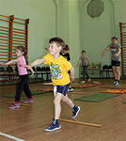


Гражданин и его участие в бюджетном процессе
ГРАЖДАНИН
Как налогоплательщик
Формирует доходную часть бюджета в части налоговых поступлений
ГРАЖДАНИН
Как получатель социальных гарантий
Получает социальные гарантии – расходная часть бюджета (образование,ЖКХ, культура, физическая культура и спорт, социальные льготы)

Slide 24

Статья 3. Основные начала законодательства о налогах и сборах
1. Каждое лицо должно уплачивать законно установленные налоги и сборы.
Статья 23. Обязанности налогоплательщиков (плательщиков сборов, плательщиков страховых взносов)
1. Налогоплательщики обязаны:
1) уплачивать законно установленные налоги;
2) встать на учет в налоговых органах, если такая обязанность предусмотрена настоящим Кодексом.
Каждый гражданин является участником формирования бюджета с одной стороны как налогоплательщик, наполняя доходы бюджета, с другой – он осуществляет часть расходов как потребитель общественных услуг.
Своевременные и достаточные налоговые поступления способны обеспечить безопасность, финансовую стабильность, независимость государства.

Slide 25
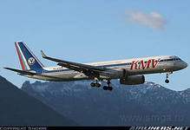
Основные экономические показатели развития экономики Минераловодского городского округа
показатели |  | Ед.изм | 2017 | 2018 | 2019 | 2020
1 | численность населения | тыс. чел. | 139,5 | 140,78 | 137,73 | 141,3
2 | индекс потребительских цен | % к пред. году | 102,5 | 104,3 | 103,0 | 103,5
3 | уровень зарегистрированной безработицы | % | 0,66 | 0,51 | 0,50 | 4,95
4 | среднемесячная заработная плата | тыс. руб. | 23,09 | 23,09 | 25,6 | 25,6
5 | величина прожиточного минимума | рублей в месяц | 8543,3 | 8659 | 9167 | 9304,5

Slide 26
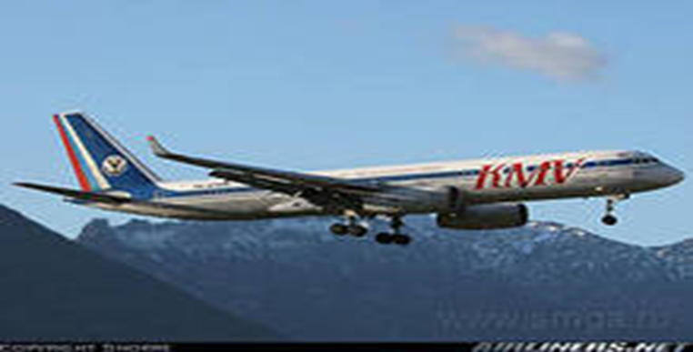
Административно-территориальное деление Минераловодского городского округа
Минераловодский городской округ (далее - МГО) является одним из крупнейших в Ставропольском крае. Это важный в стратегическом отношении воздушный, железнодорожный, автотранспортный узел на всем Северном Кавказе.
Город Минеральные Воды является центром Минераловодского городского округа и образует с ним единое муниципальное территориальное образование.
Градообразующая функция МГО – транспортно-логистическая, определяет его региональное значение. Внешние транспортные связи города осуществляются железнодорожным, автомобильным и воздушным транспортом. Город Минеральные Воды находится на пересечении железнодорожных магистралей «Ростов-на-Дону – Баку» с ответвлением «Минеральные Воды – Пятигорск – Ессентуки – Кисловодск». В городе расположена внеклассная железнодорожная сортировочная станция. Через город проходит федеральная автомобильная дорога М-29 «Кавказ» Краснодар – Грозный – Махачкала – граница Азербайджана.
В черте города расположен международный аэропорт 1-го класса, оснащенный самым современным аэронавигационным оборудованием, сертифицированным по I и II категориям метеоминимума ИКАО. На территории округа расположено 53 населенных пункта, входящих в состав городского округа, в том числе: 2 населенных пункта являются городскими (г. Минеральные Воды и пос. Анджиевский), а 51 – сельскими населенными пунктами.
Координаты округа: 44,2° северной широты и 43,1° восточной долготы.
Высота над уровнем моря от 200 метров до 994 метров.

Slide 27
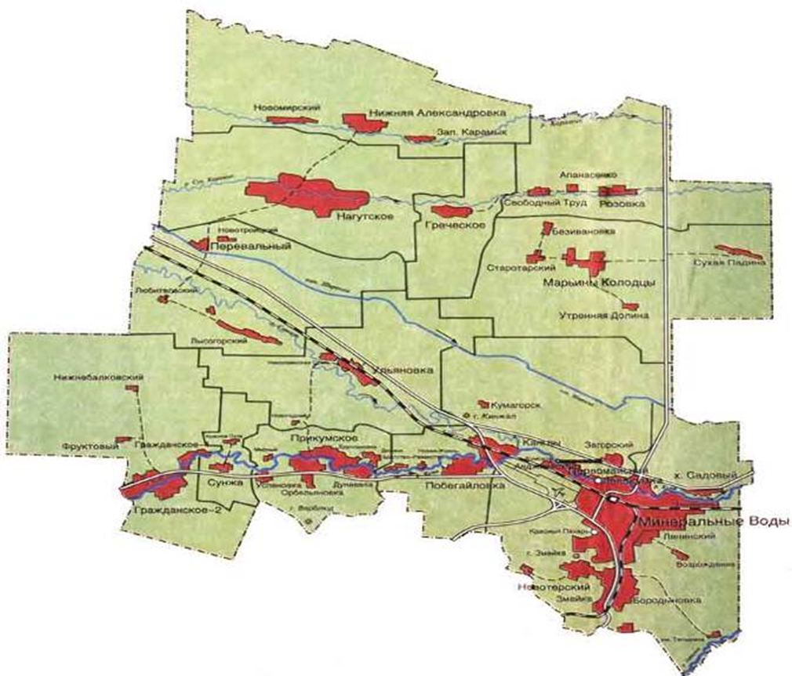
Административно-территориальное деление Минераловодского городского округа

Slide 28
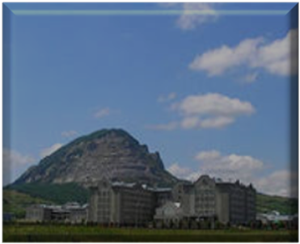
Административно-территориальное деление Минераловодского городского округа
Минераловодский городской округ - прекрасное место для развития туризма, отдыха и лечения, создания новых санаторно-курортных комплексов. Обладает следующими стратегическими преимуществами: наличием свободных инвестиционных площадок и земельных ресурсов, положительной динамикой экономического развития, развитой системой финансово-кредитных и страховых организаций, ростом жилищного строительства
На территории округа проживают представители около 100 национальностей: русские, армяне, азербайджанцы, белорусы, украинцы, грузины, греки, осетины, чеченцы, ногайцы, даргинцы, кабардинцы, черкесы, корейцы, лезгины, татары, немцы, цыгане и другие народности.

Slide 29
Основные экономические показатели развития экономики Минераловодского городского округа
(численность населения)
Численность постоянного населения Минераловодского городского округа Ставропольского края на 1 января 2020 года 137 173 человека, городское население - 80,122 тыс. чел., сельское население – 57,051 тыс. чел.
За январь-декабрь 2019 года прибыло в округ 4254 человека, что на 31,4% больше, чем за 2018 год; выбыло – 4443 человека, что на 0,4% меньше, чем за 2018 год. Миграционный отток за 2019 год составил 189 человека (2018 год – 1223 человека).
Этнический состав населения
(национальности с численностью более 1% от общего числа жителей)
Национальность | Процент от общего числа жителей
Русские | 73%
Украинцы | 3%
Ногайцы | 7%
Армяне | 12%
Прочие | 5%

Slide 30
Основные экономические показатели развития экономики Минераловодского городского округа
(численность населения)
Сельские населенные пункты, входящие в состав Минераловодского городского округа Ставропольского края на 1 января 2020 года
«Управление федеральной службы государственной статистики по Ставропольскому краю, Карачаево-Черкесской Республике и Кабардино-Балкарской Республике»
Наименование территориального отдела | Численность человек (тыс.)
г. Минеральные Воды | 73,925
Анджиевский | 6,197
Гражданский | 4,022
Греческое | 1.0
Ленинский | 13,789
Марьиноколодцевский | 2,864
Нагутский | 2,9
Нижнеалександровский | 1,552
Первомайская | 6,6
Перевальненский | 1,6
Побегайловский | 2,3
Канглинский | 3,193
Прикумский | 5,1
Розовский | 1,4
Ульяновский | 2,035
Левокумский | 8,4

Slide 31

Основные экономические и социальные показатели.
Образование.
На территории Минераловодского городского округа функционирует:
26 общеобразовательных школ;
2 гимназии;
2 лицея;
39 детских садов;
2 учреждения дополнительного образования;
2 прочих учреждения образования;
1 техникум;
6 колледжей;
2 детских дома.

Slide 32


Основные экономические и социальные показатели.
Муниципальные учреждения культуры
1 Централизованная клубная система- 21 док культуры, в том числе 15 сельских, 1- городской;
1 Централизованная библиотечная система- 1 центральная городская библиотека, 1 детская библиотека, 8 городских филиалов библиотек, 23 сельских библиотеки.
1 музыкальная школа – 1 головное, 8 сельских;
1 художественная школа;
1 Музей писателя А.П. Бибика -отдел МБУК «Краеведческий музей»
1 детская школа искусств им.Кааблевского;
1 музыкальное училище.

Slide 33


Основные экономические и социальные показатели.
Физическая культура и спорт
Основные объекты для занятий физической культурой и спортом в Минераловодском городском округе:
51 спортивный зал;
2 стадиона;
2 плавательных бассейна;
20 сооружений для стрелковых видов спорта в том числе: 10 тиров, 1 стрельбище, 9 стендов;
1 легкоатлетический манеж;
11 встроенных приспособлений для занятия спортом;
71плоскостное сооружение, включая комплексные спортивные площадки.

Slide 34
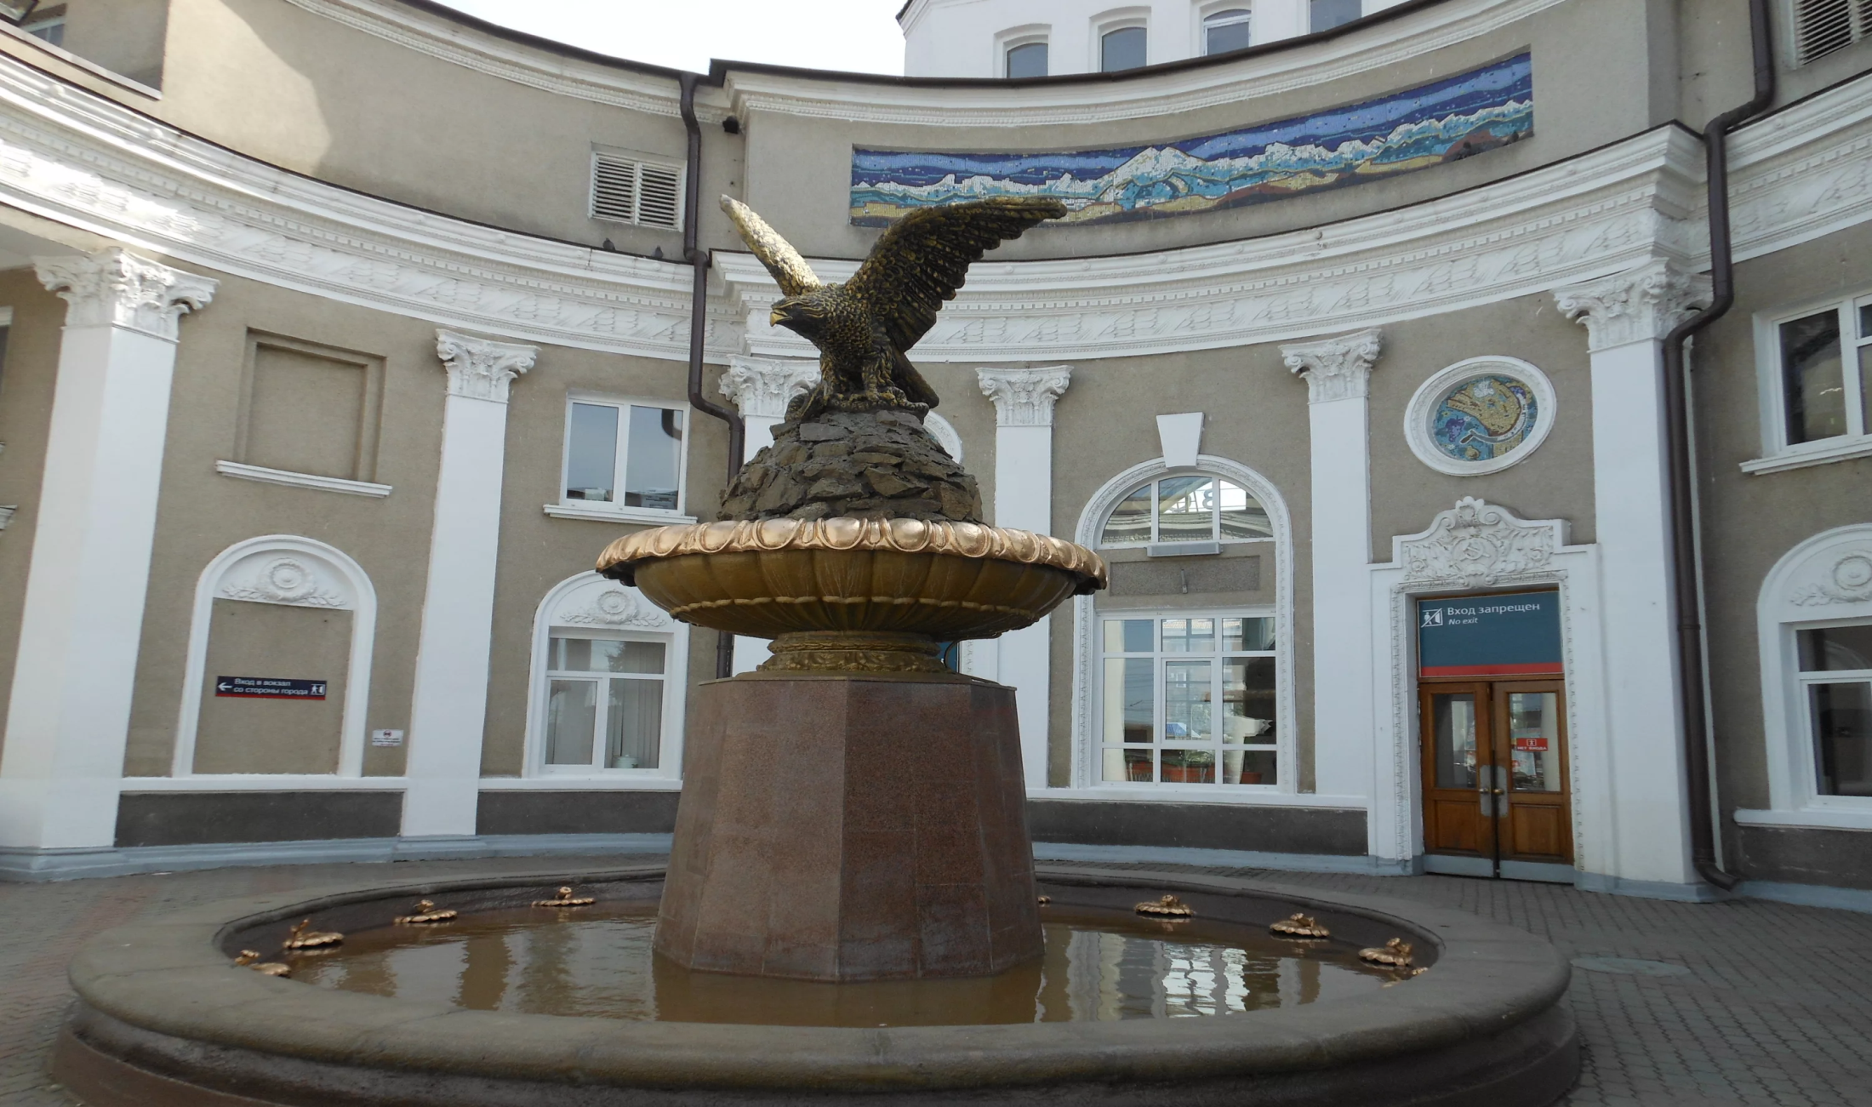
Основные характеристики проекта
бюджета округа на 2021 год и плановый период 2022 и 2023 годов

Slide 35
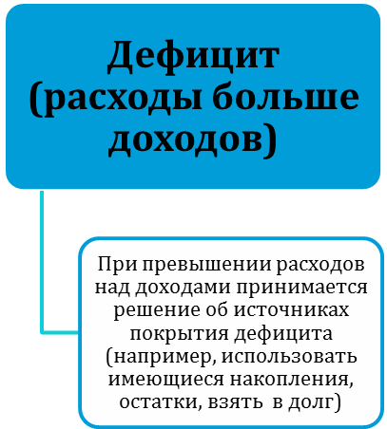
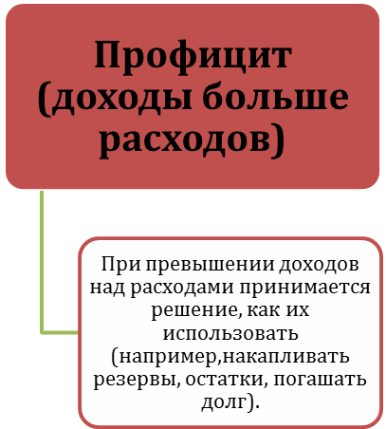
Основные характеристики бюджета
Доходы – Расходы = Дефицит (Профицит)
Доходы
Расходы
Доходы
Расходы

Slide 36

Основные характеристики проекта бюджета
Минераловодского городского округа на 2021 год
Доходы - 4 093 037,0 тыс. рублей;
Расходы – 4 190 674,1 тыс. рублей;
Дефицит – 97 637,1 тыс. рублей.
Источниками покрытия дефицита бюджета являются:
- Остатки средств на начало года – 12637,1 тыс. рублей;
- Кредиты кредитных организаций – 85000,0 тыс. рублей.

Slide 37

Основные характеристики проекта бюджета
Минераловодского городского округа на плановый период 2022 и 2023 годов тыс. рублей
 | 2022 ГОД | 2023 ГОД
ДОХОДЫ БЮДЖЕТА | 3 311 116,6 | 3 359 434,8
РАСХОДЫ БЮДЖЕТА | 3 311 116,6 | 3 359 434,8
(-)-дефицит, (+)-профицит | 0 | 0

Slide 38
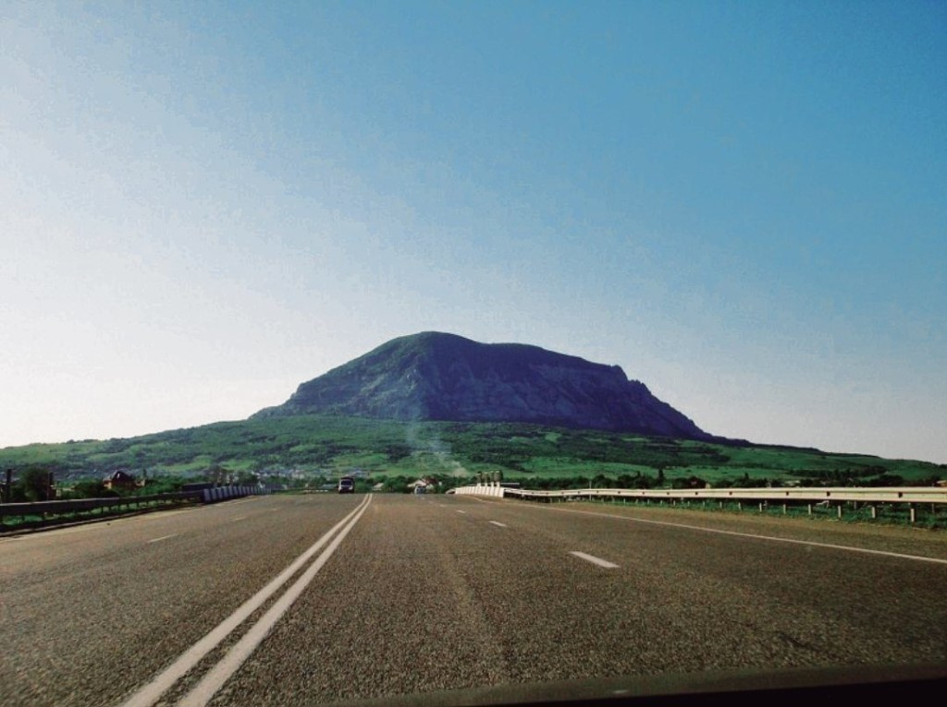
Некоторые особенности планирования доходов
В бюджет Минераловодского городского округа зачисляются доходы от акцизов на автомобильный и прямогонный бензин, дизельное топливо, моторные масла для дизельных и (или) карбюраторных (инжекторных) двигателей, производимые на территории Российской Федерации.
Размеры дифференцированных нормативов отчислений в местные бюджеты устанавливаются исходя из протяженности автомобильных дорог местного значения, находящихся в собственности муниципального образования.

Slide 39


Прогнозируемый объем доходов на 2021 год и плановый период 2022 и 2023 годов
ВСЕГО ДОХОДОВ, тыс. рублей
2021 год | 2022 год | 2023 год
4 093 037,04 | 3 311 116,56 | 3 359 434,81
Налоговые и неналоговые доходы тыс. рублей
2021 | 2022 | 2023
857 994,8 | 855 487,09 | 869 909,42
Безвозмездные поступления, тыс. рублей
2021 | 2022 | 2023
3 235 042,24 | 2 455 629,47 | 2 489 525,39

Slide 40


СТРУКТУРА
НАЛОГОВЫХ ДОХОДОВ
СТРУКТУРА
НЕНАЛОГОВЫХ ДОХОДОВ

Slide 41
Обеспеченность налоговыми и неналоговыми доходами на душу населения
 | отчет 2019 год | оценка 2020 год | прогноз 2021 год
ЧИСЛЕННОСТЬ (тыс. чел.) | 137,73 | 137,17 | 137,17
ОБЪЁМ НАЛОГОВЫХ И НЕНАЛОГОВЫХ ДОХОДОВ (тыс. рублей) | 860 168,9 | 823 625,3 | 857 994,8
ОБЕСПЕЧЕННОСТЬ НА ДУШУ НАСЕЛЕНИЯ (рублей) | 6 245 | 6 004 | 6 255

Slide 42
Подушевые показатели доходов в сравнении с другими городскими округами

Slide 43
Структура безвозмездных поступлений от других бюджетов бюджетной системы РФ

Slide 44
Динамика изменения доходов местного бюджета за 2019 - 2021 гг.
тыс. рублей

Slide 45
Рейтинг отраслей экономической деятельности в поступлении налоговых доходов бюджета Минераловодского городского округа

Slide 46
Основные направления бюджетной политики Минераловодского городского округа на 2021 год и плановый период 2022 и 2023 годов
Обеспечение долгосрочной сбалансированности и финансовой устойчивости местного бюджета.
Повышение результативности бюджетных расходов;
Оптимизация бюджетных расходов с одновременным определением их приоритетности и повышения эффективности финансовых ресурсов.
Основными задачами бюджетной политики являются:
применение программно-целевых методов бюджетного планирования;
повышение эффективности и результативности использования имеющихся инструментов программно-целевого управления;
создание условий для повышения качества оказания муниципальных услуг (выполнения работ);
повышение эффективности использования бюджетных средств;
исполнение в полном объеме публичных обязательств перед населением.

Slide 47
Расходы бюджета
Расходы бюджета – это денежные средства, выплачиваемые из бюджета
РАСХОДЫ
по типам расходных обязательств
по муниципальным программам
по функциям
по главным распорядителям средств местного бюджета

Slide 48
Направления расходов
РАСХОДЫ
Текущие расходы
такие расходы, как заработная плата, транспортные услуги, коммунальные услуги и иные
услуги (работы)
Капитальные расходы бюджетов
такие расходы , как капитальное строительство, капитальный ремонт, приобретение оборудования, инвентаря длительного пользования

Slide 49



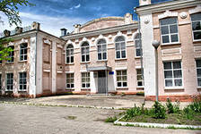
Приоритетными расходами местного бюджета являются :
оплата труда и начисления на выплаты по оплате труда;
обслуживание и погашение муниципального долга;
уплата налогов, сборов и иных платежей;
финансовое обеспечение мероприятий, связанных с профилактикой и устранением последствий распространения коронавирусной инфекции;
коммунальные услуги и услуги связи;
приобретение продуктов питания и оплату услуг по организации питания для муниципальных учреждений образования;
субсидии муниципальным бюджетным учреждениям на выполнение муниципального задания.

Slide 50
Понятия и типы расходных обязательств
Расходные обязательства - это возникающие на основе закона, иного нормативного правового акта, договора или соглашения обязанности публично-правового образования или действующего от его имени бюджетного учреждения предоставить физическому или юридическому лицу, иному публично-правовому образованию средства из соответствующего бюджета.
Расходные обязательства
Публичные - возникающие на основе закона, иного нормативного правового акта публично-правового образования перед физическим или юридическим лицом, иным публично-правовым образованием, подлежащие исполнению в установленном соответствующим законом, иным нормативным правовым актом размере или имеющие установленный указанным законом, актом порядок его определения
Публичные нормативные - публичные обязательства перед физическим лицом, подлежащие исполнению в денежной форме в установленном соответствующим законом, иным нормативным правовым актом размере или имеющие установленный порядок его индексации

Slide 51
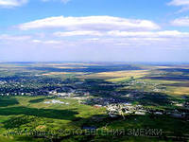
БЮДЖЕТНАЯ КЛАССИФИКАЦИЯ
Бюджетная классификация Российской Федерации является группировкой доходов, расходов и источников финансирования дефицитов бюджетов бюджетной системы Российской Федерации, используемой для составления и исполнения бюджетов, составления бюджетной отчетности, обеспечивающей сопоставимость показателей бюджетов бюджетной системы Российской Федерации.
Классификация расходов
по признакам
Функциональная классификация отражает направление средств бюджета на выполнение основных функций государства (муниципалитета) (раздел→ подраздел→ целевые статьи→ виды расходов)
Ведомственная классификация расходов бюджета непосредственно связана со структурой управления, она отображает группировку структур со статусом юридического лица, получающих бюджетные средства (главные распорядители средств бюджета)
Экономическая классификация показывает деление расходов на текущие и капитальные, а также на выплату заработной платы, на материальные затраты, на приобретение товаров(услуг), выполнение работ (оказание услуг)

Slide 52
БЮДЖЕТНАЯ КЛАССИФИКАЦИЯ
БЮДЖЕТНАЯ КЛАССИФИКАЦИЯ - является группировкой доходов, расходов и источников финансирования дефицитов бюджетов бюджетной системы Российской Федерации, используемой для составления и исполнения бюджетов, составления бюджетной отчетности, обеспечивающей сопоставимость показателей бюджетов бюджетной системы Российской Федерации.
Состав бюджетной классификации (статья 19 Бюджетного кодекса):
классификация доходов бюджетов;
классификация расходов бюджетов;
классификация источников финансирования дефицитов бюджетов;
классификация операций публично-правовых образований («классификация операций сектора государственного управления)
Классификация расходов бюджетов –основа для построения ведомственной структуры расходов бюджета
Структура кода классификации расходов бюджетов
Код главного распорядителя бюджетных средств |  |  | Код раздела |  | Код подраздела |  | Код целевой статьи |  |  |  |  |  |  |  |  |  | Код вида расходов
 |  |  |  |  |  |  | Программная (непрограммная) статья |  |  |  |  | Направление расходов |  |  |  |  | группа | подгруппа | элемент
1 | 2 | 3 | 4 | 5 | 6 | 7 | 8 | 9 | 10 | 11 | 12 | 13 | 14 | 15 | 16 | 17 | 18 | 19 | 20
Уникальный код ГРБС
Главный распорядитель бюджетных средств - орган государственной власти (государственный орган), орган управления государственным внебюджетным фондом, орган местного самоуправления, орган местной администрации, а также наиболее значимое учреждение науки, образования, культуры и здравоохранения, указанное в ведомственной структуре расходов бюджета, имеющие право распределять бюджетные ассигнования и лимиты бюджетных обязательств между подведомственными распорядителями и (или) получателями бюджетных средств,

Slide 53







Распределение расходов по разделам бюджетной классификации
 | РЗ | наименование | 2020 исполнение | 2021 | 2022 | 2023
 | 01 | Общегосударственные вопросы | 324044,48 | 329579,53 | 241163,59 | 261926,34
 | 03 | Национальная безопасность и правоохранительная деятельность | 22093,55 | 23148,95 | 22428,94 | 20906,04
 | 04 | Национальная экономика | 337130,24 | 482923,56 | 55915,78 | 55875,11
 | 05 | Жилищно-коммунальное хозяйство | 254292,07 | 202078,57 | 117908,6 | 165638,74
 | 07 | Образование | 1709301,64 | 1773267,83 | 20669,88 | 17973,96
 | 08 | Культура, кинематография | 164177,88 | 160685,76 | 114810,45 | 126907,16
 | 10 | Социальная политика | 1186266,69 | 1187228,1 | 1175303,1 | 1196502,21
 | 11 | Физическая культура и спорт | 48222,26 | 15993,023 | 12864,02 | 20344,96
 | 13 | Обслуживание государственного и муниципального долга | 11163,98 | 15768,77 | 16875,88 | 1639,69
 |  | Условно утвержденные расходы |  | 0,0 | 30096,61 | 59636,54
∑ |  | Всего | 4056692,78 | 4190674,09 | 3311116,56 | 3359434,82

Slide 54
РАСПРЕДЕЛЕНИЕ БЮДЖЕТНЫХ АССИГНОВАНИЙ ПО РАЗДЕЛАМ ПОДРАЗДЕЛАМ на 2021 год

Slide 55
Объем расходов по направлениям
наименование | Исполнение за 2020 г., тыс. рублей | Доля в общей сумме расходов, % | сумма
 |  |  | 2021г., тыс. рублей | Доля в общей сумме расходов, % | 2022г., тыс. рублей | Доля в общей сумме расходов, % | 2023г. , тыс. рублей | Доля в общей сумме расходов, %
Общегосударственные вопросы | 324 044,48 | 7,99 | 329 579,52 | 7,86 | 241 163,59 | 7,28 | 261 926,34 | 7,80
Национальная безопасность и правоохранительная деятельность | 22 093,55 | 0,54 | 23 148,95 | 0,55 | 22 425,94 | 0,68 | 20 906,04 | 0,62
Национальная экономика | 337 130,24 | 8,31 | 482 923,56 | 11,52 | 55 915,78 | 1,69 | 55 875,11 | 1,66
Жилищно-коммунальное хозяйство | 254 292,07 | 6,27 | 202 078,57 | 4,82 | 117 908,60 | 3,56 | 165 638,74 | 4,93
Образование | 1 709 301,64 | 42,14 | 1 773 267,83 | 42,31 | 1 523 752,59 | 46,02 | 1 450 058,03 | 43,16
Культура, кинематография | 164 177,88 | 4,05 | 160 685,76 | 3,83 | 114 810,45 | 9,77 | 126 907,16 | 3,78
Социальная политика | 1 186 266,69 | 29,24 | 1 187 228,10 | 28,33 | 1 175 303,10 | 35,5 | 1 196 502,21 | 35,62
Физическая культура и спорт | 48 222,26 | 1,19 | 15 993,03 | 0,38 | 12 864,02 | 0,39 | 20 344,96 | 0,61
Обслуживание государственного и муниципального долга | 11 163,98 | 0,28 | 15 768,76 | 0,38 | 16 875,88 | 0,51 | 1 639,68 | 0,05
Условно утвержденные расходы |  |  |  |  | 30 096,61 |  | 59 636,54

Slide 56
Доля расходов по направлениям в общей сумме расходов бюджета за 2020 год, на 2021 год и плановый период 2022 и 2023 годов

Slide 57
Объем расходов на социальные направления

Slide 58
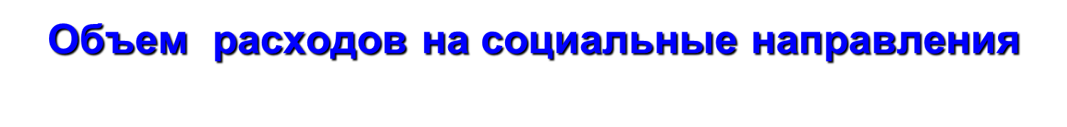

Slide 59

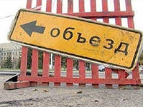
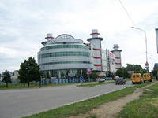
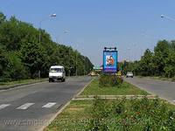
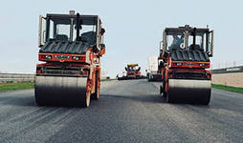


МУНИЦИПАЛЬНЫЙ ДОРОЖНЫЙ ФОНД 2021г.
Основные направления расходов местного бюджета на 2021 год
Доходы от акцизов на автомобильный и прямогонный бензин, дизельное топливо, моторные масла для дизельных и (или) карбюраторных (инжекторных) двигателей, производимые на территории Российской Федерации.
МУНИЦИПАЛЬНЫЙ ДОРОЖНЫЙ ФОНД
472529,54 ТЫС. РУБЛЕЙ
Реконструкция, капитальный ремонт, ремонт, содержание автомобильных дорог общего пользования Минераловодского городского округа, мероприятия по обеспечению безопасности дорожного движения

Slide 60

МУНИЦИПАЛЬНЫЕ ПРОГРАММЫ

Slide 61
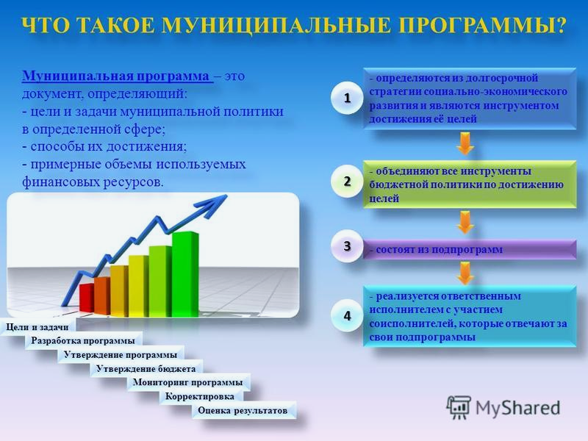
МУНИЦИПАЛЬНЫЕ ПРОГРАММЫ

Slide 62
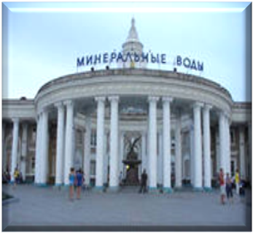
Объем бюджетных ассигнований на реализацию муниципальных программ
Минераловодского городского округа на 2021 и плановый период 2022 и 2023 годов

Slide 63
РАСПРЕДЕЛЕНИЕ бюджетных ассигнований по целевым статьям (ЦСР) (муниципальным программам), классификации расходов бюджетов на 2021 год и плановый период 2022 и 2023 годов
ЦСР | Наименование | исполнение за 2020 год | первоначальный план
 |  |  | 2021 | 2022 | 2023
1 | 2 | 3 | 4 | 5 | 6
01.0.00.00000 | Муниципальная программа Минераловодского городского округа "Совершенствование организации деятельности органов местного самоуправления" | 67 084,10 | 64 036,01 | 27 774,50 | 50 153,89
02.0.00.00000 | Муниципальная программа Минераловодского городского округа "Управление финансами" | 84 594,14 | 87 960,52 | 84 307,06 | 69 070,66
03.0.00.00000 | Муниципальная программа Минераловодского городского округа "Обеспечение безопасности" | 42 776,99 | 42 388,68 | 22 507,65 | 22 320,57
04.0.00.00000 | Муниципальная программа Минераловодского городского округа "Развитие транспортной системы и обеспечение безопасности дорожного движения " | 320 876,99 | 454 078,06 | 47 950,92 | 47 910,25
05.0.00.00000 | Муниципальная программа Минераловодского городского округа "Развитие жилищно-коммунального хозяйства" | 185 842,43 | 133 564,00 | 90 121,58 | 167 942,12
07.0.00.00000 | Муниципальная программа Минераловодского городского округа "Развитие образования" | 1 595 451,43 | 1 723 655,13 | 1 419 796,09 | 1 408 067,07
08.0.00.00000 | Муниципальная программа Минераловодского городского округа "Развитие культуры" | 206 270,11 | 187 874,54 | 220 197,63 | 168 853,79
09.0.00.00000 | Муниципальная программа Минераловодского городского округа "Развитие экономики" | 129,12 | 200,00 | 0,00 | 0,00
10.0.00.00000 | Муниципальная программа Минераловодского городского округа "Социальная политика " | 1 171 078,50 | 1 172 001,51 | 1 158 527,77 | 1 179 047,48

Slide 64
РАСПРЕДЕЛЕНИЕ бюджетных ассигнований по целевым статьям (ЦСР) (муниципальным программам) классификации расходов бюджетов на 2021 год и плановый период 2022 и 2023 годов
ЦСР | Наименование | Исполнение за 2020 год | первоначальный план
 |  |  | 2021 | 2022 | 2023
1 | 2 | 3 | 4 | 5 | 6
11.0.00.00000 | Муниципальная программа Минераловодского городского округа "Развитие физической культуры и спорта" | 34 584,99 | 25 163,86 | 23 462,74 | 31 126,76
12.0.00.00000 | Муниципальная программа Минераловодского городского округа "Развитие молодежной политики" | 2 732,52 | 3 152,10 | 2 268,41 | 2 373,41
13.0.00.00000 | Муниципальная программа Минераловодского городского округа "Экология и охрана окружающей среды " | 302,45 | 534,00 | 0,00 | 0,00
14.0.00.00000 | Муниципальная программа Минераловодского городского округа "Энергосбережение и повышение энергетической эффективности" | 13 378,48 | 4 463,18 | 0,00 | 435,94
15.0.00.00000 | Муниципальная программа Минераловодского городского округа "Развитие градостроительства, строительства и архитектуры" | 8 969,12 | 8 900,95 | 7 430,95 | 7 430,95
16.0.00.00000 | Муниципальная программа Минераловодского городского округа "Развитие сельского хозяйства" | 22 296,87 | 6 072,47 | 5 391,92 | 5 391,92
17.0.00.00000 | Муниципальная программа Минераловодского городского округа "Управление имуществом" | 78 979,03 | 65 820,27 | 55 483,81 | 56 009,78
18.0.00.00000 | Муниципальная программа Минераловодского городского округа "Обеспечение жильем молодых семей" | 7 564,34 | 190,19 | 1 164,50 | 1 264,61
19.0.00.00000 | Муниципальная программа Минераловодского городского округа "Формирование современной городской среды" | 97 573,45 | 90 311,08 | 30 090,40 | 0,00
 | Всего: | 266 381,24 | 4 070 366,54 | 3 196 475,93 | 3 217 399,20

Slide 65

Муниципальная программа «Совершенствование организации деятельности органов местного самоуправления"
тыс.руб.
 | 2020 | 2021 | 2022 | 2023
Подпрограмма "Развитие муниципальной службы" | 18,11 | 112,85 | 2,50 | 2,50
Подпрограмма "Информатизация органов местного самоуправления" | 7 595,18 | 7 150,19 | 2 974,02 | 977,18
Подпрограмма "Противодействие коррупции в органах местного самоуправления Минераловодского городского округа" | 35,00 | 25,00 | 0,00 | 0,00
Подпрограмма "Обеспечение публичной деятельности и информационной открытости органов местного самоуправления Минераловодского городского округа" | 3 749,76 | 3 306,51 | 0,00 | 0,00
Подпрограмма "Снижение административных барьеров, оптимизация и повышение качества предоставления государственных и муниципальных услуг в Минераловодском городском округе" | 27 048,02 | 26 858,48 | 1 110,80 | 25 487,03
Подпрограмма "Обеспечение реализации программы и общепрограммные мероприятия" | 28 638,03 | 23 687,29 | 23 687,18 | 23 687,18
Подпрограмма "Развитие и улучшение материально-технического оснащения отраслевых (функциональных) органов администрации Минераловодского городского округа | 0,00 | 2 895,69 | 0,00 | 0,00

Slide 66


Муниципальная программа «Управление финансами»
наименование | 2020 | 2021 | 2022 | 2023
Подпрограмма "Повышение сбалансированности и устойчивости бюджетной системы" | 62 825,70 | 67 263,55 | 63 695,05 | 48 458,85
Подпрограмма "Обеспечение реализации программы и общепрограммные мероприятия" | 21 768,44 | 20 696,97 | 20 612,01 | 20 611,81

Slide 67
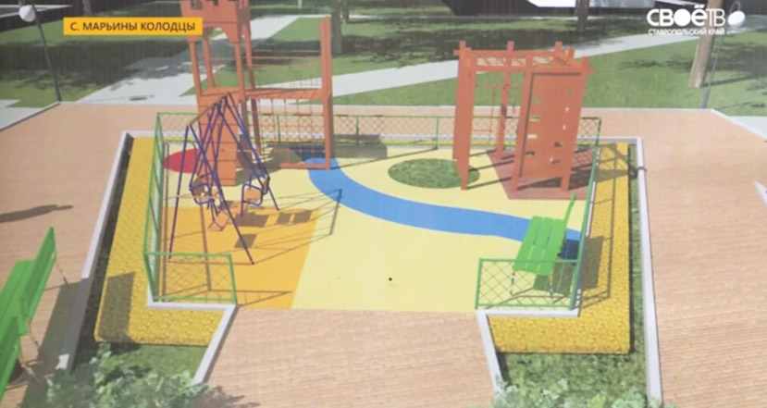
Участие в конкурсном отборе реализации проектов, основанных на местных инициативах
На 2021 год предусмотрены реализация 16 проектов, общая сумма расходов которых составляет – 40726,12 тыс. рублей, из них средства местного бюджета – 13862,02 тыс. рублей.

Slide 68

Муниципальная программа "Обеспечение безопасности“ тыс.руб.
 | 2020 | 2021 | 2022 | 2023
Подпрограмма "Защита населения от чрезвычайных ситуаций« | 21 588,70 | 22 932,03 | 22 314,68 | 20 794,78
Подпрограмма "Обеспечение пожарной безопасности« | 7 173,17 | 4 061,12 | 37,71 | 977,33
Подпрограмма "Безопасный Минераловодский городской округ« | 324,59 | 98,65 | 6,00 | 6,00
Подпрограмма "Профилактика терроризма и экстремизма на территории Минераловодского городского округа« | 13 665,53 | 15 283,88 | 149,26 | 542,47
Подпрограмма "Профилактика незаконного потребления и оборота наркотиков" | 25,00 | 13,00 | 0,00 | 0,00

Slide 69
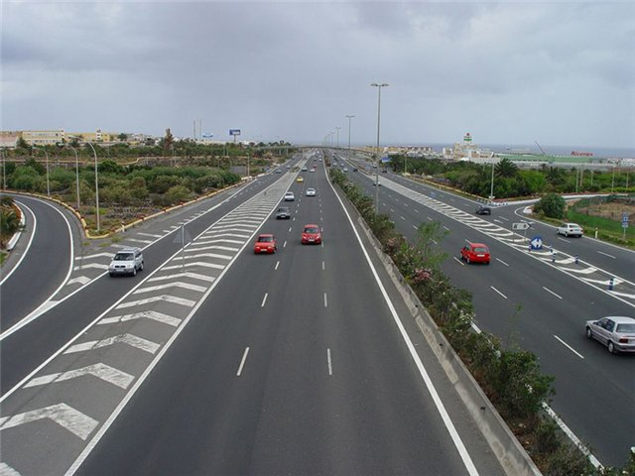
Муниципальная программа Минераловодского городского округа "Развитие транспортной системы и обеспечение безопасности дорожного движения "
 | 2020 | 2021 | 2022 | 2023
Подпрограмма "Модернизация улично-дорожной сети" | 34 792,60 | 74 272,82 | 0,00 | 0,00
Подпрограмма "Содержание улично-дорожной сети" | 283 375,28 | 378 805,24 | 47 950,92 | 47 910,25
Подпрограмма "Обеспечение безопасности дорожного движения" | 2 709,11 | 1 000,00 | 0,00 | 0,00

Slide 70

Муниципальная программа
«Развитие жилищно-коммунального хозяйства»
 | 2020 | 2021 | 2022 | 2023
Подпрограмма "Переселение граждан из аварийного жилищного фонда" | 1 698,38 | 202,37 | 0,00 | 76 611,10
Подпрограмма "Капитальный ремонт общего имущества в многоквартирных домах Минераловодского городского округа" | 854,36 | 1 000,00 | 0,00 | 0,00
Подпрограмма "Развитие коммунального хозяйства" | 4 160,88 | 2 570,29 | 2 470,29 | 2 470,29
Подпрограмма "Содержание и ремонт объектов внешнего благоустройства, памятников истории и культуры, находящихся на территории Минераловодского городского округа" | 154 278,34 | 109 177,72 | 67 148,32 | 71 053,68
Подпрограмма "Обеспечение реализации программы и общепрограммные мероприятия" | 24 850,47 | 20 613,63 | 20 502,98 | 17 807,06

Slide 71




Муниципальная программа «Развитие образования» тыс.руб.
 | 2020 | 2021 | 2022 | 2023
Подпрограмма "Развитие системы дошкольного, общего и дополнительного образования" | 1 545 914,97 | 1 672 503,95 | 1 369 027,01 | 1 356 765,80
Подпрограмма "Поддержка детей-сирот и детей, оставшихся без попечения родителей" | 14 909,49 | 16 133,20 | 16 745,38 | 17 364,24
Подпрограмма "Обеспечение реализации программы и общепрограммные мероприятия" | 34 626,97 | 35 017,98 | 34 023,70 | 33 937,03

Slide 72

Муниципальная программа «Развитие культуры» тыс.руб.
 | 2020 | 2021 | 2022 | 2023
Подпрограмма "Развитие дополнительного образования в сфере культуры" | 46 947,76 | 37 230,48 | 106 016,47 | 44 224,54
Подпрограмма "Организация содержательного досуга населения" | 111 484,88 | 100 657,55 | 64 244,92 | 71 807,94
Подпрограмма "Развитие системы библиотечного обслуживания" | 42 965,48 | 45 666,63 | 45 630,97 | 48 516,05
Подпрограмма "Обеспечение реализации программы и общепрограммные мероприятия" | 4 871,99 | 4 319,89 | 4 305,26 | 4 305,26

Slide 73
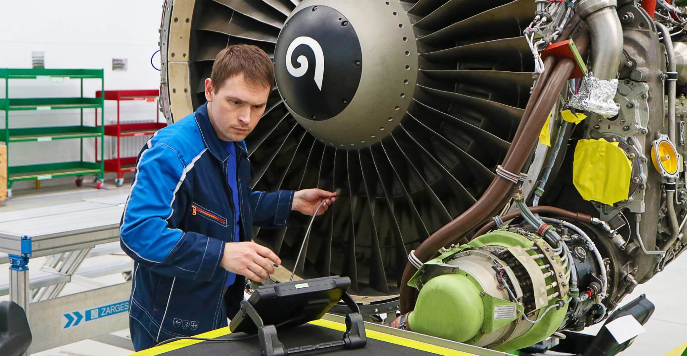
Муниципальная программа «Развитие экономики»
 | 2020 | 2021 | 2022 | 2023
Подпрограмма "Развитие субъектов малого и среднего предпринимательства" | 49,35 | 100,00 | 0,00 | 0,00
Подпрограмма "Развитие туризма в Минераловодском городском округе" | 39,90 | 50,00 | 0,00 | 0,00
Подпрограмма "Улучшение инвестиционного климата в Минераловодском городском округе" | 39,87 | 50,00 | 0,00 | 0,00

Slide 74

Муниципальная программа «Социальная политика»
 | 2020 | 2021 | 2022 | 2023
Подпрограмма "Социальная поддержка населения Минераловодского городского округа" | 1 133 014,95 | 1 134 320,41 | 1 122 233,68 | 1 142 714,14
Подпрограмма "Дополнительные меры социальной поддержки населения Минераловодского городского округа" | 1 625,55 | 1 424,72 | 629,30 | 666,32
Подпрограмма "Организация социально-значимых мероприятий" | 820,46 | 887,40 | 295,40 | 295,40
Подпрограмма "Доступная среда" | 173,63 | 0,00 | 0,00 | 0,00
Подпрограмма "Обеспечение реализации программы и общепрограммные мероприятия" | 35 443,91 | 35 368,99 | 35 369,39 | 35 371,62

Slide 75

Муниципальная программа «Развитие физической культуры и спорта» тыс.руб.
 | 2020 | 2021 | 2022 | 2023
Подпрограмма "Развитие физической культуры и спорта, пропаганда здорового образа жизни" | 31 418,43 | 22 372,21 | 20 671,09 | 28 335,12
Подпрограмма "Обеспечение реализации программы и общепрограммные мероприятия" | 3 166,56 | 2 791,65 | 2 791,65 | 2 791,65

Slide 76

Муниципальная программа
«Развитие молодежной политики“
 | 2020 | 2021 | 2022 | 2023
Подпрограмма "Реализация молодежной политики" | 2 732,52 | 3 152,10 | 2 268,41 | 2 373,41

Slide 77

Муниципальная программа
«Энергосбережение и повышение энергетической эффективности» тыс.руб.
 | 2020 | 2021 | 2022 | 2023
Муниципальная программа Минераловодского городского округа "Энергосбережение и повышение энергетической эффективности" | 13 378,48 | 4 463,18 | 0,00 | 435,94

Slide 78

Муниципальная программа Минераловодского городского округа "Экология и охрана окружающей среды "
 | 2020 | 2021 | 2022 | 2023
Подпрограмма "Охрана окружающей среды и обеспечение экологической безопасности Минераловодского городского округа" | 302,45 | 534,00 | 0,00 | 0,00

Slide 79
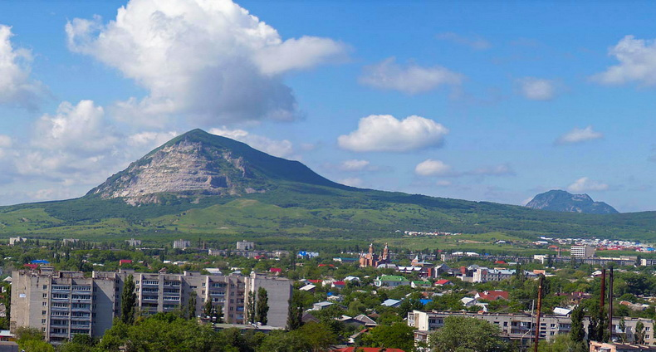
Муниципальная программа «Развитие градостроительства, строительства и архитектуры»
 | 2020 | 2021 | 2022 | 2023
Подпрограмма "Градостроительство, строительство и архитектура" | 560,00 | 1 470,00 | 0,00 | 0,00
Подпрограмма "Обеспечение реализации программы и общепрограммные мероприятия" | 8 409,12 | 7 430,95 | 7 430,95 | 7 430,95

Slide 80

Муниципальная программа «Развитие сельского хозяйства в Минераловодском городском округе» тыс.руб.
 | 2020 | 2021 | 2022 | 2023
Подпрограмма "Развитие растениеводства и животноводства в Минераловодском городском округе Ставропольского края" | 69,51 | 73,81 | 73,81 | 73,81
Подпрограмма "Обеспечение реализации программы и общепрограммные мероприятия" | 6 479,72 | 5 314,91 | 5 318,11 | 5 318,11
Подпрограмма "Обеспечение комплексного развития сельских территорий" | 15 747,64 | 683,75 | 0,00 | 0,00

Slide 81

Муниципальная программа «Управление имуществом» тыс.руб.
 | 2020 | 2021 | 2022 | 2023
Подпрограмма "Управление, распоряжение и использование муниципального имущества" | 8 527,59 | 9 520,94 | 5 155,78 | 5 682,51
Подпрограмма "Обеспечение реализации программы и общепрограммные мероприятия" | 70 451,44 | 56 299,33 | 50 328,03 | 50 327,28

Slide 82

Муниципальная программа «Обеспечение жильем молодых семей» тыс.руб.
 | 2020 | 2021 | 2022 | 2023
Муниципальная программа Минераловодского городского округа "Обеспечение жильем молодых семей" | 7 564,34 | 190,19 | 1 164,50 | 1 264,61

Slide 83
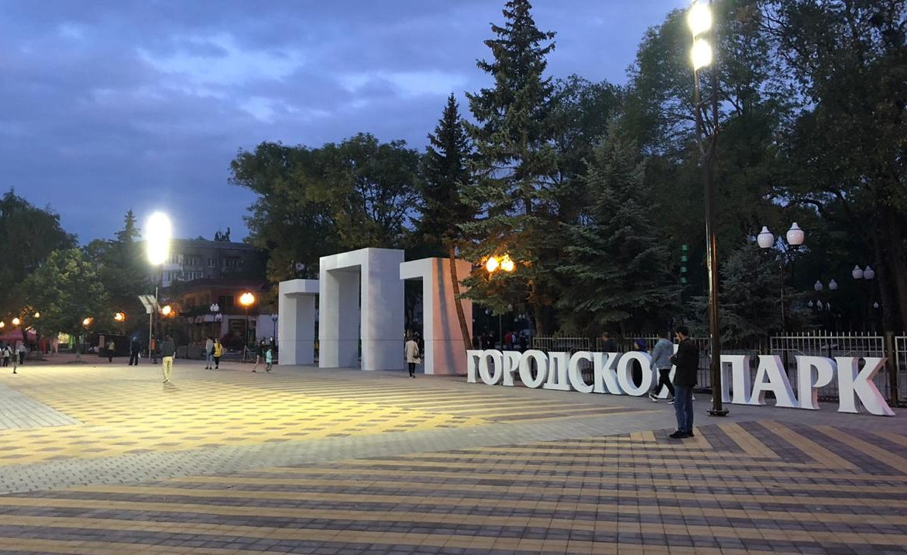
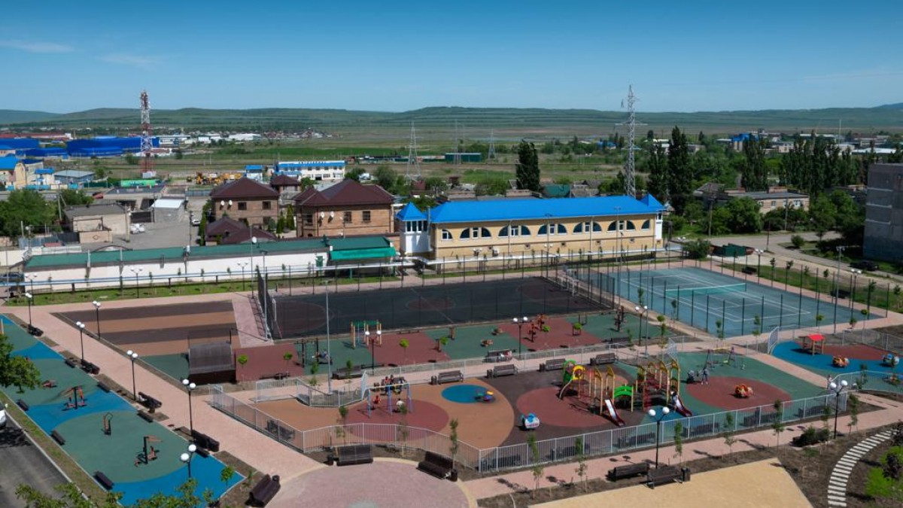
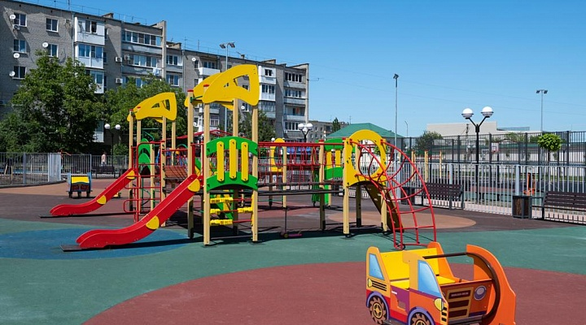
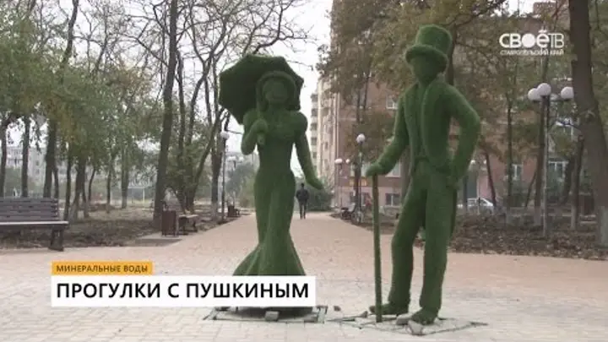
Муниципальная программа Минераловодского городского округа «Формирование современной городской среды»
 | 2020 | 2021 | 2022 | 2023
Подпрограмма "Современная городская среда в Минераловодском городском округе" | 97 573,45 | 90 311,08 | 30 090,40 | 0,00

Slide 84

МУНИЦИПАЛЬНЫЙ ДОЛГ
 | на 01.01.2019 | на 01.01.2020 | на 01.01.2021 | на 01.01.2022 | на 01.01.2023 | на 01.01.2024
кредиты от кредитных организаций | 154 732,48 | 166 000,00 | 202 616,22 | 287 616,22 | 287 616,22 | 287 616,22

Slide 85

МУНИЦИПАЛЬНЫЙ ДОЛГ
 | 2019 | 2020 | 2021 | 2022 | 2023
обслуживание муниципального долга | 13 950,53 | 11 163,98 | 15 768,77 | 16 875,88 | 1 639,69

Slide 86
Рейтинг открытости бюджетных данных
Степень качества управления бюджетным процессом

Slide 87
Рейтинг открытости бюджетных данных

Slide 88

Полезные ссылки в сети Интернет
Налоговый калькулятор - Расчет земельного налога и налога на имущество физических лиц | https://www/nalog/ru26/service/nalog_calc/
Портал органов государственной власти Ставропольского края | http://www.stavregion.ru/
Министерство финансов Ставропольского края | http://www.mfsk.ru/
Портал органов местного самоуправления Минераловодского городского округа | http://www.min-vodi.ru/
Единый портал бюджетной системы Российской Федерации | http://budget.gov.ru
Официальный сайт для размещения информации о государственных (муниципальных)учреждениях | http://bus.gov.ru/pub/home

Slide 89
КОНТАКТЫ
Финансовое управление администрации
Минераловодского
городского округа
Почтовая ул., д.24, г.Минеральные Воды, Ставропольский край, 357202
тел.8(87922) 6-71-05; факс 8(87922) 6-69-38
Е-mail: finupr_mmr@mail.ru
ОКПО 74029634, ОГРН 1042601044727
ИНН/КПП 2630034299/263001001
Режим работы с 9-00 до 18-00
Перерыв с13-00 до 14-00
Заместитель главы администрации – начальник
финансового управления А.А.Рыженко

